Slide 1
Formation 28 avril et 5 mai 2014
"Santé et qualité de vie au travail"
Accompagnement Individuel & Collectif
Gestion Relationnelle du Stress
Intelligence du stress pour soi et pour les autres

Slide 2
Déroulement de la formation – 9 h à 11 h
De la théorie...
1. Les 4 territoires cérébraux et prise de décisions
  2. L'intelligence du stress
    Qu'est-ce que le stress ? Son origine
    Différents types de stress
    Triangle pensées – émotions – comportements
    Mécanisme du stress
    3. Auto-évaluation du stress (cf. Questionnaire)

Slide 3
Déroulement de la formation – 11 h à 13 h
A la pratique...
4. La gestion relationnelle du stress
  Reconnaître, s'adapter et apaiser,
  Les modes mentaux : les 6 dimensions
  Les pensées "anti-intelligence"
5. Positionnement grégaire
  Prendre sa place au sein du groupe
  Hiérarchisation des rapports sociaux
  Auto-évaluation (cf. questionnaire)
  Gestion relationnelle du PG

Slide 4
Les 4 territoires cérébraux et prise de décisions
Approche neurocognitive et comportementale :
C'est une approche qui permet de comprendre la gestion des modes mentaux
mieux se connaître pour repérer nos états internes et quelle partie de notre cerveau s'active en fonction des situations.
Exercice 1 : 3 min de respiration pour mise en écoute
QU'EST-CE QUE LE STRESS ?
Le stress est un déficit entre les moyens dont on dispose et le niveau d'exigence attendu pour faire face à une situation. Il est là pour nous protéger d'un danger et trouver l'énergie pour y répondre.
Cette incohérence interne est perçue notre cerveau reptilien. Il interprète comme un danger et alerte la zone préfrontale du cerveau ou néocortex.
En fonction de nos aptitudes et de la situation nous avons le choix de gérer cette alerte soit avec :
La partie préfrontale du cerveau, pour une situation nouvelle ou complexe,
La partie néo limbique du cerveau, pour une situation connue.

Slide 5
Les 4 territoires cérébraux et prise de décisions
Approche neurocognitive et comportementale
➔ Faire les liens entre nos états internes et les zones de notre cerveau qui s'activent.
QU'EST-CE QUE LE STRESS ?
➔ Un dysfonctionnement

Slide 6
Les 4 territoires et fonctionnement
Les territoires de notre cerveau et leurs fonctions :
Le préfrontal ou néocortex : zone du cerveau compétente pour les apprentissages nouveaux, analyser, réfléchir, la créativité, l'intuition ; siège des perceptions sensorielles, traitement de la nouveauté et des situations complexes.
Le néo limbique : Vécu, mémorisation des apprentissages pour pouvoir passer en mode automatique, relation au plaisir et déplaisir, motivation, souvenir des expériences vécues, Siège des émotions.
Le paléo limbique : repère les rapports de forces et régit les relations sociales ; siège du positionnement grégaire, il assure la survie collective,
Le reptilien : régit notre instinct de survie par la perception des risques ; siège de notre survie individuelle (C-F-L-I)

Slide 7
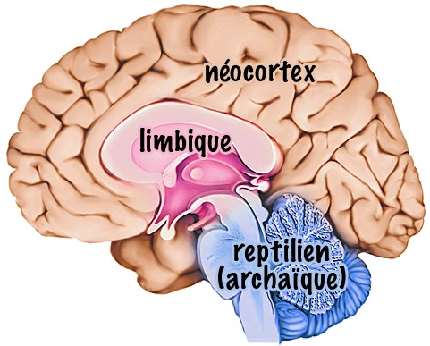
Les modes de fonctionnement du cerveau Les 4 territoires
Cerveau logique
Territoires Néolimbiques :
Situations connues
Mémoires des apprentissages MMA
Plaisir/Déplaisir, Motivation,Emotions.
Territoires Préfrontaux
Situations connues ou complexes:
Analyse, Adaptation, Réflexion,
Innovation, Créativité,
Sentiments, Gestion des émotions.
Cerveau émotif
Territoires Paléolimbiques :
Positionnement social
Rapports de force.
Cerveau émotif
Et instinctif
Territoires Reptiliens :
Instinct de vie et de survie, Stress ou calme,
Peurs
Cerveau instinctif

Slide 8
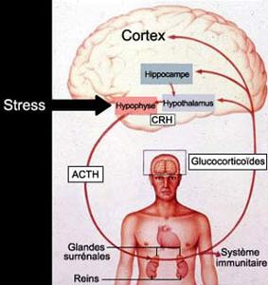
Les mécanismes du stress

Slide 9
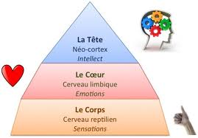
L'intelligence du stress

Slide 10
Les modes de fonctionnement du cerveau
Pensées irrationnelles
Pensées rationnelles
P
P
Stress
Calme
Angoisse
E
C
E
C
Adaptés
Inadaptés
Neutre
Notes:
nbvnv

Slide 11
Différents types de stress
Les 4 états fonctionnels de l'instinct :
L'état de calme et les 3 états d'urgence de stress :
FUITE
LUTTE
INHIBITION
Nous devons apprendre à repérer les indices dans le triangle "pensées - émotions – comportements" pour prendre du recul et passer d’un état de stress à un état de calme.
Pour cela il faut repérer dans quel mode mental on se situe (territoire) pour changer d'étage consciemment (Métaphore de l'ascenseur)
Illustrer Fuite, Lutte, inhibition (Auto-diagnostic)

Slide 12
pensées – émotions – comportements
Repérons les indices ?? Pensées, Emotions, Comportements = Intelligence du stress
Confusion
Je ne sais plus
par quel bout...
J'ai raison, j'ai
Besoin qu'on le
reconnaisse
A quoi bon !
Je suis nul
Besoin de réconfort
P
P
P
Fuite
Lutte
Inhibition
Peur d'être
contraint
Recul
Agacement
Nervosité
Voix
forte
Abattement
Résigné
Manque
tonus
E
C
E
C
E
C
Je me casse
Je casse
Je suis cassé

Slide 13
pensées – émotions – comportements
Repérons les indices ?? Pensées, Emontions, Comportements = Intelligence du stress
Confusion
Je ne sais plus
par quel bout...
J'ai raison, j'ai
Besoin qu'on le
reconnaisse
A quoi bon !
Je suis nul
Besoin de réconfort
P
P
P
Fuite
Lutte
Inhibition
Peur d'être
contraint
Agacement
Nervosité
Recul
Abattement
Résigné
Manque tonus
Voix forte
E
C
E
C
E
C
Je me casse
Je casse
Je suis cassé

Slide 14
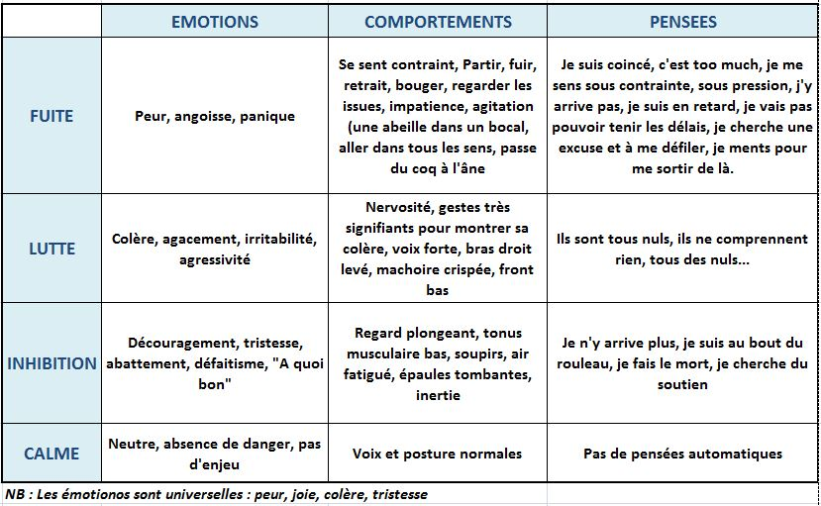
Emotions – Comportements - Pensées

Slide 15
Diagnostiquer et gérer les différents états de stress (communication)
Photos

Slide 16
La gestion relationnelle du stress
Gérer le stress de ses collaborateurs en GRS :
C'est apprendre à décoder le fonctionnement du cerveau et des comportements pour faciliter les conditions nécessaires à l'engagement dans le travail sur le plan structurel, individuel et relationnel.
Le bon stress n'existe pas :
Dès l'instant qu'il y a un stress ➔ il y a une incohérence quelque part.

Slide 17
Les 6 dimensions des modes menteaux
Gestion des modes mentaux GMM :
Mode automatique MMA et mode préfrontal (adaptatif) MMP
La gestion des modes mentaux : c'est l'ensemble des techniques mises en œuvre pour changer de mode mental et donc d'état interne.
Comment je peux retrouver une zone de liberté

Slide 18
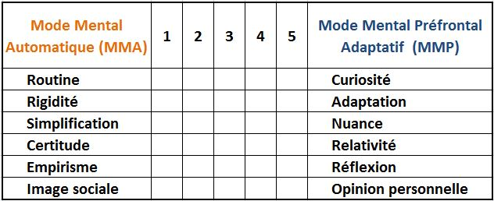
Les 6 dimensions

Slide 19
Solutions : exercices adéquats
Multiplications des points de vue
Pensées alternatives
La pyramide moyens/exigences
La multisensorialité
Méthodes semi-globales

Slide 20
Solutions
Bombarder son cerveau de positif (sophro présence immédiate du positif SPI) + sophro sensorialité
Solution organisationnelle
  Pyramides moyens / exigences
Exigences
Exigences
Moyens
Moyens

Slide 21
5. Positionnement grégaire
DETECTER LES INTERACTIONS SOCIALES
Comment prendre sa place au sein du groupe ?
Les vécus du positionnement grégaire sont des stéréotypes instinctifs, génétiquement programmés donc invariants, incapables d'apprentissages.
Structure sociale :
Les 4 positionnements grégaires sont la dominance, la soumission, la marginalité, l’axialité.
Nous devons donc apprendre quel positionnement grégaire nous régit de manière spontanée pour comprendre nos réactions immédiates souvent très différentes de celles que nous souhaiterions ou qui sont attendues par le milieu.

Slide 22
Positionnement Grégaire
DETECTER LES INTERACTIONS SOCIALES
Les vécus du positionnement grégaire sont des stéréotypes instinctifs, génétiquement programmés donc invariants, incapables d'apprentissages.
Structure sociale :
Les 4 positionnements grégaires sont la dominance, la soumission, la marginalité, l’axialité.
Nous devons donc apprendre quel positionnement grégaire nous régit de manière spontanée pour comprendre nos réactions immédiates souvent très différentes de celles que nous souhaiterions ou qui sont attendues par le milieu. Où sont les IRP ? donner des exemples, demander des exemples.

Slide 23
5. Positionnement grégaire
Dominant
Peur de perdre sa place
Dit NON
nourrisson
Méfiance
Assertivité
Confiance
Marginalité
Peur des autres
Intégration
Peur que le groupe explose
Dit NON
Dit OUI
L'animal qui nous habite !
Soumis
Peur de ne pas être aimé
Ne sait pas dire NON

Slide 24
Protocole de communication

Slide 25
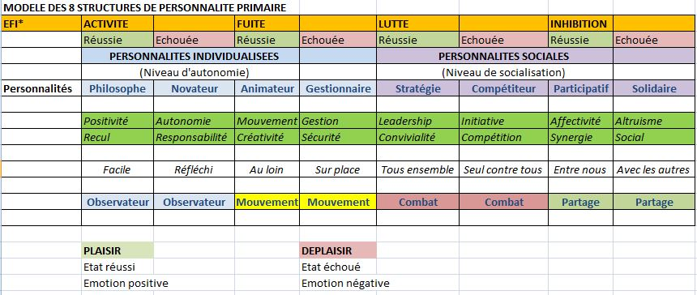
Est-ce que ça vous parle pour des personnes que vous connaissez ?
Questions pour se recentrer :
Quand je n'ai pas le moral, qu'est-ce qui me ressource ?
Quelles sont les activités pour lesquelles j'ai envie de me lever le matin ?
Qu'est-ce qu'une journée pourrie, vivement qu'elle soit finie ?

Slide 26
